Slide 1
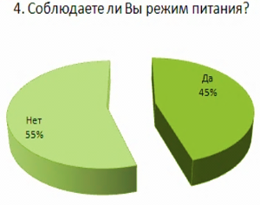
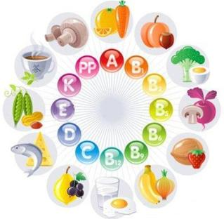
Рациональное питание
Если человек не ест вовремя, то выделившийся желудочный сок, находясь в пустом желудке, неблагоприятно влияет на его слизистую оболочку. 55% респондентов не соблюдает режим питания и это негативно сказывается на их здоровье.
Не успевая поесть днем и сытно поужинав, подростки считают, что восполняют необходимые потребности организма в еде, но это не так, потому что большая часть еды должна поступать в организм в середине дня, так как именно в это время ему необходимы питательные вещества для выработки энергии.
Неправильное питание приводит к появлению желудочно-кишечных заболеваний, об этом свидетельствуют данные медицинского осмотра, по которым 21% учащихся имеют подобные болезни.

Slide 2
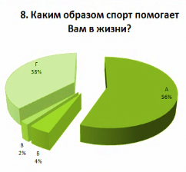
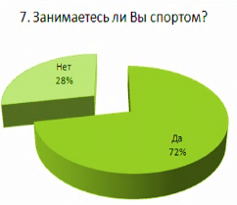
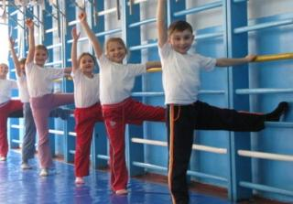
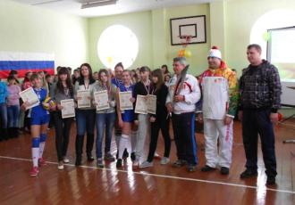
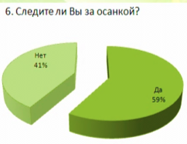
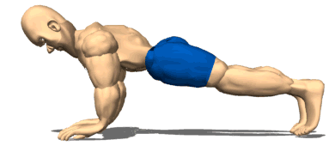
Физическая активность
Физическая активность - от рождения и до глубокой старости - эликсир жизни. Занятия спортом всегда были залогом здоровья, с ранних лет детям прививают любовь к спорту. Спорт приносит радость и здоровье. 56% респондентов считают, что спорт помогает быть здоровым, сильным и выносливым, для 4% спорт-это новые знакомства. Есть даже те, кому спорт помогает в учебе-2%. Не смотря на это, 28% обучающихся не занимаются спортом, что приводит к нарушению осанки-37% обучающихся по данным медицинского осмотра, а вследствие этого ухудшается зрение-12% учащихся.
Так же, к сожалению, в современном обществе всё чаще встречается такое понятие, как гиподинамия-нарушение опорно-двигательного аппарата, кровообращения, дыхания и пищеварительной системы, связанных с ограничением двигательной активности. Уже в столь юном возрасте 8% учащихся страдают от ожирения. Все это результаты пренебрежения занятием спортом.

Slide 3
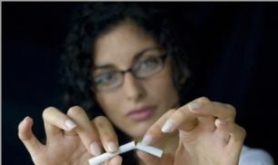
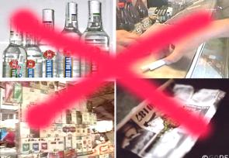
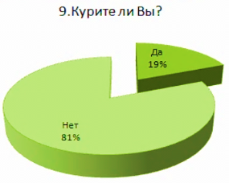
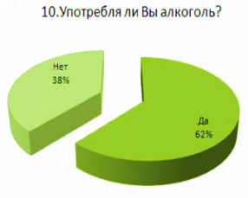
Отказ от вредных привычек
Несмотря на пропаганду здорового образа жизни в СМИ и в школе, принятию законопроектов направленных на запрет курения и алкоголя, все больше подростков начинают курить и пить уже в школе. 19% обучающихся курят, уже 3% из них имеют сердечно-сосудистые заболевания. Что можно сказать о будущем, если подростки начинают курить и пить в столь раннем возрасте. Если говорить об алкоголе, то ситуации в несколько раз хуже 62% респондентов уже употребляли алкоголь, а ведь употребление алкоголя приводит не только к заболеваниям сердца, а так же к болезням почек, печени и отмиранию клеток головного мозга.

Slide 4
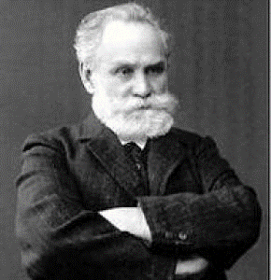
«Мы сами сокращаем свою жизнь невоздержанностью, беспорядочностью, безобразным обращением с собственным организмом.»
И.П. Павлов

Slide 5
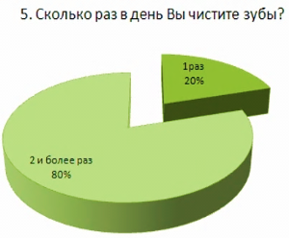
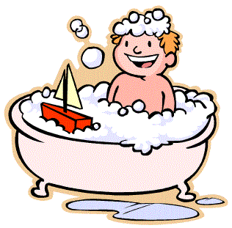
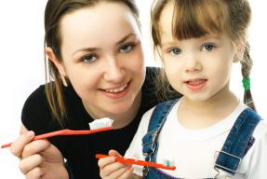
Личная гигиена
Упоминание об уходе за зубами и соответствующих средствах встречается уже в письменных источниках Древнего Египта времен 5000-3000 лет до н. э., где готовили первые в мире зубные порошки!
В настоящее время абсолютно точно установлено, что главной причиной возникновения кариеса и болезней десен являются бактерии зубного налета.
20% респондентов чистят зубы 1 раз в день, именно поэтому заболеваемость кариесом составляет 21%. Это говорит о том, что стоит следовать рекомендациям стоматологов и чистить зубы после каждого приема пищи.

Slide 6
Анкетирование в период с 10 по 17 февраля 2014 года.
Были опрошены учащиеся 8-11 классов: 61 человек, из них мальчики составили 49%, девочки – 51%.
 | 8а класс | 8б класс | 9 класс | 10 класс | 11 класс | Итого по Учреждению
Количество учащихся | 13 человек | 10 человек | 15 человек | 9 человек | 14 человек | 61 человек
Мальчики | 5 человек (38%) | 5 человек (50%) | 7 человек (47%) | 4 человека (44%) | 9 человек (64%) | 30 человек (49%)
Девочки | 8 человек (62%) | 5 человек (50%) | 8 человек (53%) | 5 человек (56%) | 5 человек (36%) | 31 человек (51%)
Возраст опрошенных учащихся: 13 лет – 3%, 14 лет – 30%, 15 лет – 23%, 16 лет – 20%, 17 лет – 20%, 18 лет – 5%.
 | 8а класс | 8б класс | 9 класс | 10 класс | 11 класс | Итого по Учреждению
13 лет | 2 человека |  |  |  |  | 2 человека (3%)
14 лет | 10 человек | 8 человек |  |  |  | 18 человек (30%)
15 лет | 1 человек | 2 человека | 11 человек |  |  | 14 человек (23%)
16 лет |  |  | 3 человека | 7 человек | 2 человека | 12 человек (20%)
17 лет |  |  | 1 человек | 2 человека | 9 человек | 12 человек (20%)
18 лет |  |  |  |  | 3 человека | 3 человека (5%)

Slide 7
Анкетирование показало, что 62% учащихся оценивают свое здоровье как хорошее, 38% - как удовлетворительное, никто из учащихся не оценил свое здоровье как плохое.
 | 8а класс | 8б класс | 9 класс | 10 класс | 11 класс | Итого по Учреждению
Хорошее | 7 человек (54%) | 5 человек (50%) | 13 человек (87%) | 5 человек (56%) | 8 человек (57%) | 38 человек (62%)
Удовлетворительное | 6 человек (46%) | 5 человек (50%) | 2 человека (13%) | 4 человека (44%) | 6 человек (43%) | 23 человека (38%)
Плохое | - | - | - | - | - | -

Slide 8
Личная значимость здоровья:
 | 8а класс | 8б класс | 9 класс | 10 класс | 11 класс | Итого по Учреждению
быть здоровым | 6 человек (46%) | 5 человек (50%) | 6 человек (40%) | 7 человек (78%) | 5 человек (36%) | 29 человек (48%)
иметь много денег | - | 1 человек (10%) | 2 человека (13%) | - | 2 человека (14%) | 5 человек (8%)
иметь хороших друзей | - | - | - | - | 2 человека (14%) | 2 человека (3%)
быть самостоятельным | 3 человека (23%) | 1 человек (10%) | - | 1 человек (11%) | 2 человека (14%) | 7 человек (11%)
много знать и уметь | 2 человека (15,5%) | - | 1 человек (7%) | - | - | 3 человека (5%)
иметь работу | - | 1 человек (10%) | - | - | - | 1 человек (2%)
быть красивым и привлекательным | - | - | - | - | - | -
жить в счастливой семье | 2 человека (15,5%) | 2 человека (20%) | 6 человек (40%) | 1 человек (11%) | 3 человека (21%) | 14 человек (23%)
При ответе на вопрос: «Какие из перечисленных условий ты считаешь наиболее важными для счастливой жизни?» - участники ранжировали ответы следующим образом:
- быть здоровым – 48%;
- жить в счастливой семье – 23%
- быть самостоятельным – 11%;
- иметь много денег – 8%;
- много знать и уметь – 5%;
- иметь хороших друзей – 3%;
- иметь работу – 2%;
- быть красивым и привлекательным – 0%;

Slide 9
Данные результаты говорят о том, что у учащихся 8-11 классов недостаточная личная значимость здоровья.
Понимание роли поведенческой активности в сохранении и укреплении здоровья сформировано у 70,5% учащихся; у 23% учащихся - недостаточное понимание роли активности в сохранении и укреплении здоровья; у 6,5% учащихся отсутствует понимание роли активности в сохранении и укреплении здоровья.
Оценка роли поведенческого фактора в охране и укреплении здоровья:
 | 8а класс | 8б класс | 9 класс | 10 класс | 11 класс | Итого по Учреждению
понимание роли поведенческой активности в сохранении и укреплении здоровья | 10 человек (77%) | 7 человек (70%) | 10 человек (67%) | 7 человек (78%) | 9 человек (64%) | 43 человек (70,5%)
недостаточное понимание роли активности в сохранении и укреплении здоровья | 1 человек (8%) | 3 человека (30%) | 5 человек (33%) | 1 человек (11%) | 4 человека (29%) | 14 человек (23%)
отсутствие понимания роли активности в сохранении и укреплении здоровья | 2 человека (15%) | - | - | 1 человек (11%) | 1 человек (7%) | 4 человека (6,5%)

Slide 10
Полное соответствие распорядка дня учащегося требованиям ЗОЖ у 36% респондентов; 59% учащихся пытаются придерживаться распорядка дня; распорядок дня не соответствует требованиям ЗОЖ у 5% учащихся.
Соответствие распорядка дня учащегося требованиям ЗОЖ:
 | 8а класс | 8б класс | 9 класс | 10 класс | 11 класс | Итого по Учреждению
соответствие распорядка дня | 1 человек (8%) | 3 человека (30%) | 8 человек (53%) | 6 человек (67%) | 4 человека (29%) | 22 человека (36%)
неполное соответствие распорядка дня | 11 человек (84%) | 7 человек (70%) | 7 человек (47%) | 3 человека (33%) | 8 человек (57%) | 36 человек (59%)
несоответствие распорядка дня | 1 человек (8%) | - | - | - | 2 человека (14%) | 3 человека (5%)

Slide 11
Адекватность оценки учащимися своего образа жизни и его соответствия на высоком уровне у 56% учащихся; недостаточно адекватная оценка у 43% респондентов; неадекватная оценка учащимися своего образа жизни у 1% учащихся.
Адекватность оценки учащимися своего образа жизни и его соответствие ЗОЖ:
 | 8а класс | 8б класс | 9 класс | 10 класс | 11 класс | Итого по Учреждению
адекватная оценка | 5 человек (38%) | 5 человек (50%) | 8 человек (53%) | 6 человек (67%) | 10 человек (71%) | 34 человека (56%)
недостаточно адекватная оценка | 7 человек (54%) | 5 человек (50%) | 7 человек (47%) | 3 человека (33%) | 4 человека (29%) | 26 человек (43%)
неадекватная оценка | 1 человек (8%) | - | - | - | - | 1 человек (1%)

Slide 12
36 % респондентов считают информацию, связанную со здоровьем очень интересной и полезной;
47 % - интересной, но не всегда;
12 % - не очень интересной;
5 % - неинтересной.
Отношение к информации, связанной со здоровьем:
 | 8а класс | 8б класс | 9 класс | 10 класс | 11 класс | Итого по Учреждению
очень интересно и полезно | 4 человека (31%) | 3 человека (30%) | 8 человек (53%) | 3 человека (33%) | 4 человека (29%) | 22 человека (36%)
интересно, но не всегда | 5 человек (38%) | 6 человек (60%) | 7 человек (47%) | 5 человек (56%) | 6 человек (43%) | 29 человек (47%)
не очень интересно | 2 человека (15,5%) | 1 человек (10%) | - | 1 человек (11%) | 3 человека (21%) | 7 человек (12%)
неинтересно | 2 человека (15,5%) | - | - | - | 1 человек (7%) | 3 человека (5%)

Slide 13
Рейтинг источников информации, из которых учащиеся получают информацию о здоровом образе жизни представлен следующим образом:
- от родителей – 72%;
- из передач радио и телевидения – 41%;
- из книг и журналов – 26%;
- в школе – 21%;
- от друзей – 13%.
Источник информации | Часто | Иногда | Никогда
В школе | 13 человек (21%) | 37 человек (61%) | 11 человек (18%)
От родителей | 44 человека (72%) | 15 человек (25%) | 2 человека (3%)
От друзей | 8 человек (13%) | 34 человека (56%) | 19 человек (31%)
Из книг и журналов | 16 человек (26%) | 38 человек (62%) | 7 человек (12%)
Из передач радио и телевидения | 25 человек (41%) | 29 человек (48%) | 7 человек (11%)

Slide 14
Источник информации | Класс | Часто | Иногда | Никогда
В школе | 8а класс | 2 человека (15%) | 11 человек (85%) | -
 | 8б класс | 2 человека (20%) | 5 человек (50%) | 3 человека (30%)
 | 9 класс | 4 человека (27%) | 6 человек (40%) | 5 человек (33%)
 | 10 класс | 2 человека (22%) | 6 человек (67%) | 1 человек (11%)
 | 11 класс | 3 человека (22%) | 9 человек (64%) | 2 человека (14%)
 | Итого по Учреждению | 13 человек (21%) | 37 человек (61%) | 11 человек (18%)
Источник информации | Класс | Часто | Иногда | Никогда
От родителей | 8а класс | 11 человек (85%) | 2 человека (15%) | -
 | 8б класс | 9 человек (90%) | 1 человек (10%) | -
 | 9 класс | 9 человек (60%) | 4 человека (27%) | 2 человека (13%)
 | 10 класс | 8 человек (89%) | 1 человек (11%) | -
 | 11 класс | 7 человек (50%) | 7 человек (50%) | -
 | Итого по Учреждению | 44 человека (72%) | 15 человек (25%) | 2 человека (3%)

Slide 15
Источник информации | Класс | Часто | Иногда | Никогда
От друзей | 8а класс | 2 человека (15%) | 8 человек (62%) | 3 человека (23%)
 | 8б класс | 1 человек (10%) | 7 человек (70%) | 2 человека (20%)
 | 9 класс | 3 человека (20%) | 4 человека (27%) | 8 человек (53%)
 | 10 класс | - | 5 человек (56%) | 4 человека (44%)
 | 11 класс | 2 человека (14%) | 10 человек (72%) | 2 человека (14%)
 | Итого по Учреждению | 8 человек (13%) | 34 человека (56%) | 19 человек (31%)
Источник информации | Класс | Часто | Иногда | Никогда
Из книг и журналов | 8а класс | 4 человека (31%) | 8 человек (61%) | 1 человек (8%)
 | 8б класс | 4 человека (40%) | 6 человек (60%) | -
 | 9 класс | 4 человека (27%) | 9 человек (60%) | 2 человека (13%)
 | 10 класс | - | 6 человек (67%) | 3 человека (33%)
 | 11 класс | 4 человека (29%) | 9 человек (64%) | 1 человек (7%)
 | Итого по Учреждению | 16 человек (26%) | 38 человек (62%) | 7 человек (12%)

Slide 16
Источник информации | Класс | Часто | Иногда | Никогда
Из передач радио и телевидения | 8а класс | 7 человек (54%) | 6 человек (46%) | -
 | 8б класс | 2 человека (20%) | 7 человек (70%) | 1 человек (10%)
 | 9 класс | 8 человек (53%) | 5 человек (30%) | 2 человека (13%)
 | 10 класс | 1 человек (11%) | 6 человек (67%) | 2 человека (22%)
 | 11 класс | 7 человек (50%) | 5 человек (36%) | 2 человека (14%)
 | Итого по Учреждению | 25 человек (41%) | 29 человек (48%) | 7 человек (11%)

Slide 17
Мо мнению респондентов, в школе проводятся следующие мероприятия по охране и укреплению здоровья:
- спортивные соревнования -72%;
- спортивные секции – 66%;
- уроки, обучающие здоровью – 46%;
- беседы о том, как заботиться о здоровье – 44%;
- викторины, конкурсы – 34%;
- показ видеофильмов о том, как заботиться о здоровье – 28%;
- дни здоровья – 28%;
- праздники, вечера на тему здоровья – 10%.
 | 8а класс | 8б класс | 9 класс | 10 класс | 11 класс | Итого по Учреждению
уроки, обучающие здоровью | 6 человек (46%) | 4 человека (40%) | 5 человек (33%) | 7 человек (78%) | 6 человек (43%) | 28 человек (46%)
беседы о том, как заботиться о здоровье | 5 человек (38%) | 5 человек (50%) | 6 человек (40%) | 5 человек (56%) | 6 человек (43%) | 27 человек (44%)
показ видеофильмов о том, как заботиться о здоровье | 4 человека (31%) | 3 человека (30 %) | 5 человек (33%) | 2 человека (22%) | 3 человека (21%) | 17 человек (28%)
спортивные соревнования | 6 человек (46%) | 6 человек (60%) | 10 человек (67%) | 9 человек (100%) | 13 человек (93%) | 44 человека (72%)
викторины, конкурсы | 5 человек (38%) | 5 человек (50%) | 3 человека (20%) | 5 человек (56%) | 3 человека (21%) | 21 человек (34%)
праздники, вечера на тему здоровья | 1 человек (8%) | 3 человека (30 %) | - | - | 2 человека (14%) | 6 человек (10%)
дни здоровья | 4 человека (31%) | 3 человека (30 %) | 3 человека (20%) | 2 человека (22%) | 5 человек (36%) | 17 человек (28%)
спортивные секции | 10 человек (77%) | 6 человек (60%) | 10 человек (67%) | 5 человек (56%) | 9 человек (64%) | 40 человек (66%)

Slide 18
На вопрос «курите ли вы?» ответы распределились следующим образом:
- да, регулярно – 3%
- нет – 77%
- иногда, по настроению – 5%
только пробовал(а) – 13%
 | 8а класс | 8б класс | 9 класс | 10 класс | 11 класс | Итого по Учреждению
да, регулярно | 1 человек | - | - | 1 человек | 1 человек | 2 человека 3%
нет | 8 человек | 8 человек | 14 человек | 8 человек | 9 человек | 47 человек 77%
иногда, по настроению | - | 1 человек | 1 человек | - | 1 человек | 3 человека 5%
только пробовал(а) | 4 человека | 1 человек | - | - | 3 человека | 8 человек 13%

Slide 19
На вопрос «как часто вы употребляете спиртные напитки?» ответы распределились следующим образом:
- никогда – 66%
- пару раз в год – 17%
- один или два раза в месяц – 12%
- каждую неделю – 7%
- почти каждый день – 0%
 | 8а класс | 8б класс | 9 класс | 10 класс | 11 класс | Итого по Учреждению
Никогда | 10 человек | 10 человек | 10 человек | 5 человек | 5 человек | 40 человек 66%
Пару раз в год | 3 человека |  |  | 2 человека | 5 человек | 10 человек 17%
Один или два раза в месяц | - |  | 3 человека | - | 4 человека | 7 человек 12%
Каждую неделю | - |  | 2 человека | 2 человека | - | 4 человека 7%
Почти каждый день | - |  | - | - | - | -

Slide 20
 | 8а класс | 8б класс | 9 класс | 10 класс | 11 класс | Итого по Учреждению
Курение |  | 1 человек | 4 человека | 4 человека | 3 человека | 12 человек 20%
Снижение и набор веса | 5 человек | 7 человек | 5 человек | 4 человека | 6 человек | 27 человек 44%
Алкоголь |  | 1 человек | 6 человек | 3 человека | 4 человека | 14 человек 23%
Половое воспитание | 1 человек | 3 человека | 2 человека | 1 человек | 4 человека | 11 человек 18%
Нарушение питания | 1 человек | 2 человека | 5 человек | 4 человека | 4 человека | 16 человек 26%
Влияние наркотиков | 1 человек | 1 человек | 5 человек |  | 4 человека | 11 человек 18%
Инфекции, передаваемые половым путем | 1 человек | 3 человека | 4 человека | 1 человек | 4 человека | 13 человек 21%
Физические упражнения и спорт | 10 человек | 10 человек | 9 человек | 7 человек | 10 человек | 46 человек 75%
Управление эмоциями | 3 человека | 4 человека | 4 человека | 2 человека | 6 человек | 19 человек 31%
Межличностные отношения | 1 человек | 6 человек | 5 человек | 1 человек | 4 человека | 17 человек 28%
Рейтинг тем, которые интересуют учащихся, представлен следующим образом:
- физические упражнения и спорт – 75%
- снижение и набор веса – 44%
-управление эмоциями – 31%
-межличностные отношения – 28%
-нарушение питания – 26%
- алкоголь – 23%
-инфекции, передаваемые половым путем – 21%
- курение – 20%
-половое воспитание – 18%
-влияние наркотиков – 18%

Slide 21
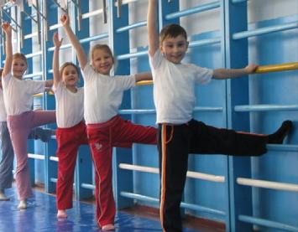
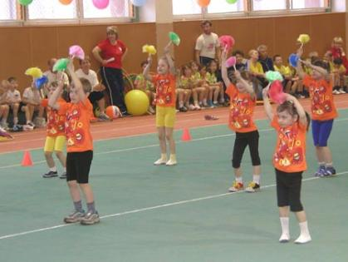
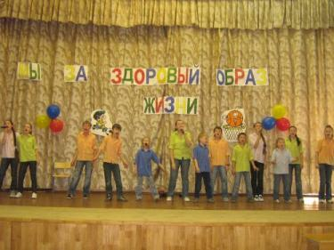
6. Выводы:
Люди, в том числе и школьники, ведущие здоровый образ жизни реже болеют и имеют более крепкое здоровье, если нет наследственной предрасположенности.
Спорт, как часть здорового образа жизни, не только укрепляет здоровье человека, но также способствует общению людей и формирует чувство ответственности.
Активная пропаганда здорового образа жизни и грамотные законопроекты способствуют укреплению здоровья общества.

Slide 22
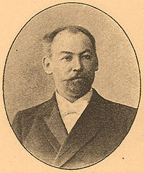
Заключение:
«Все мы поступаем, как расточительный наследник: не зная настоящей цены здоровью, полученному по наследству, мы издерживаем его без расчета, не заботясь о будущем. Только тогда узнаем цену этого богатства, и у нас является желание его сохранить, когда мы становимся больными»
Г.В. Хлопин

Slide 24
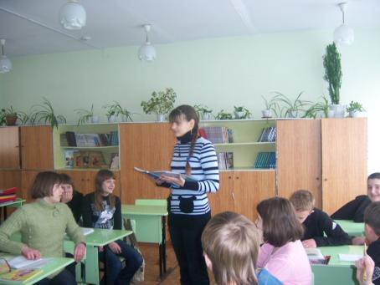
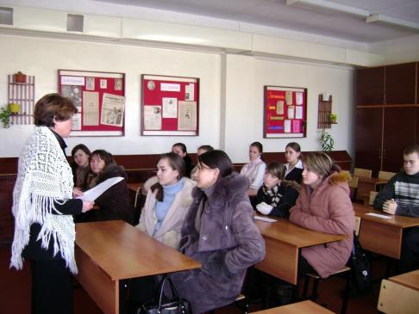
Перспективы:
1.Ознакомить родителей на родительских собраниях, так как они в первую очередь заинтересованы в сохранении здоровья своих детей.
2. Ознакомить учащихся на классных часах, чтобы они задумались над своим образом жизни.

Slide 25
Спасибо за внимание☺

